Slide 1
Welcome to presentation

Slide 2
Name –Sonam
Class –Bsc2year
Subject-Physics
Topic – Thermodynamics
Date – 02.06.2021
College –Govt.Naveen college Gurur,Balod

Slide 3
Presentation title-
Thermodynamics

Slide 4
Content
परिभाषा
कार्यक्षेत्र
ऊष्मागतिकी सिद्धांत
इतिहास

Slide 5
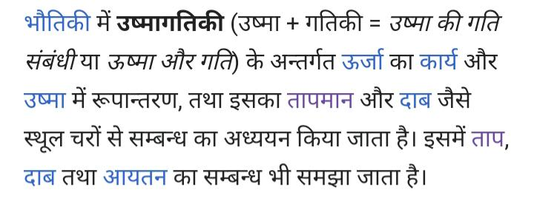
परिभाषा:-
ऊष्मागतिकी,भौतिकी की वह शाखा है जिसके अंतर्गत हम ऊष्मीय ऊर्जा और यांत्रिक ऊर्जा के आपसी संबंधो का अध्ययन करते है।

Slide 6
कार्यक्षेत्र:-

Slide 7
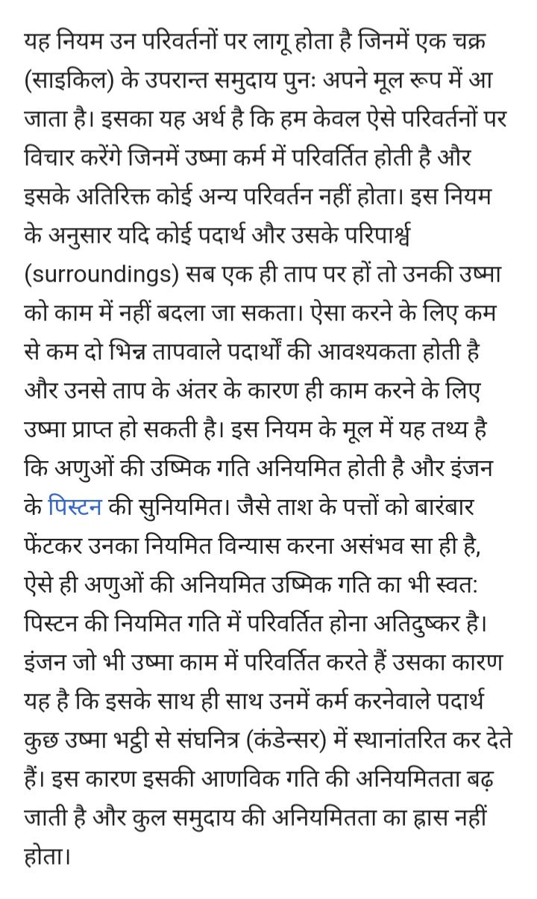
ऊष्मागतिकी सिद्धांतट:-

Slide 8
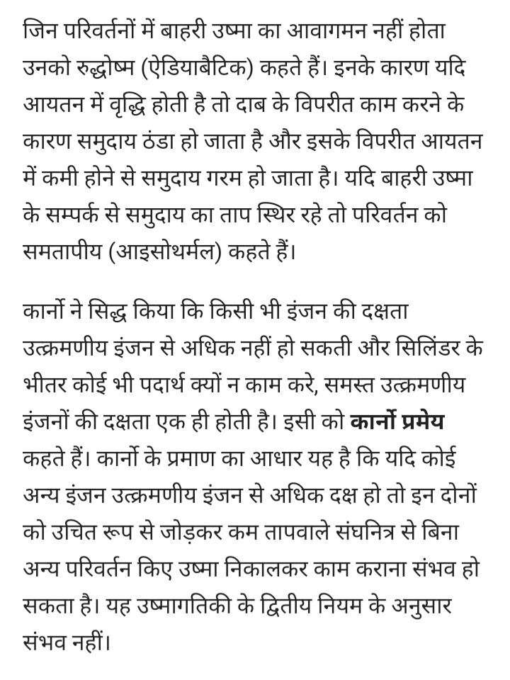

Slide 9
इतिहास:-

Slide 10
Thank you

